Slide 1
Ledenupdate: het EU Migratiepact
30/06/2026
Notes:
Tip: add a picture that fits with your presentation

Slide 2
Inhoudstafel
Hoe zijn we hier beland?
Architectuur van het Pact
Ontwerpfouten van het Pact
Wat doet VwV?

Slide 3
How did we get here?
2015
EU systeem kraakt door hogere aankomsten en gebrek aan solidariteit tussen lidstaten
2016
EU Commissie stelt eerste keer nieuwe wetgeving voor om systeem te hervormen
2020
EU Commissie stelt nieuwe teksten voor, onder de noemer ‘Migration and Asylum Pact’
2023 – 2024
EU instellingen komen tot onderhandelingsmandaten over alle teksten
April 2024
Europees Parlement keurt teksten officieel goed
Proces wordt ondermijnd door verschillende spanningen:
Lidstaten en hun regeringen die eigen kiespubliek willen paaien
Dynamische geopolitieke realiteit: Syrië, covid-19, Afghanistan, Oekraïne, Gaza…
Tegenstellingen tussen EU-instellingen
…

Slide 4
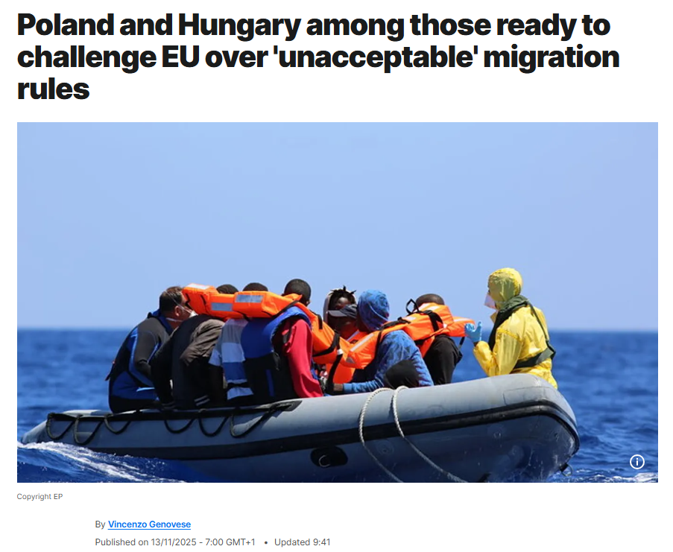
How did we get here?
Resultaat?
Een politiek compromis waar niemand écht blij mee is, maar duidelijk algemene achteruitgang voor mensen op de vlucht
Spanningen zijn niet weg genomen
Probleem van gebrek aan implementatie niet aangepakt

Slide 5
How did we get here?
8 Verordeningen die rechtstreeks van kracht zijn in nationale wetgeving, maar nog steeds veel wetgevend werk vereisen
  Aftoetsen of nationale wetgeving in overeenstemming is met Verordeningen
  Aftoetsen of procedures en diensten klaar zijn om nieuwe vereisten uit te voeren en te respecteren
  Deadline voor implementatie = Verordeningen zijn van kracht vanaf juni 2026
1 Richtlijn die volledig omgezet moet worden in nationale wetgeving
  Aftoetsen welke delen van huidige Opvangwet al in overeenstemming zijn met nationale wetgeving
  Toevoegingen in Richtlijn omzetten, en overbodige / gedateerde elementen schrappen uit Opvangwet
  Deadline voor implementatie = Richtlijn moet omgezet worden tegen juni 2026

Slide 6
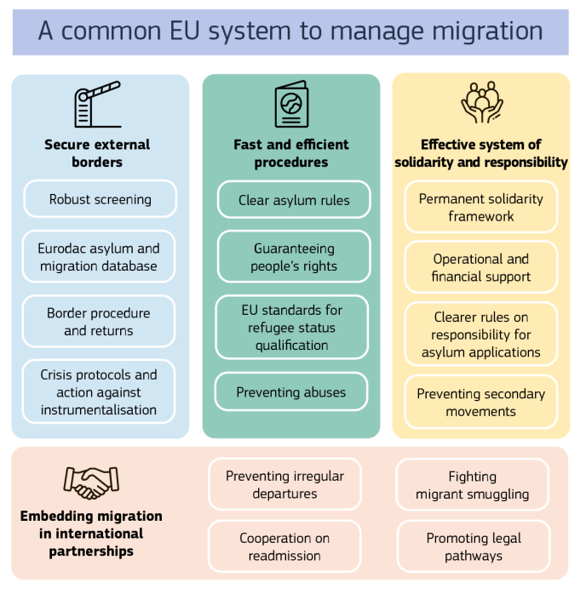
Architectuur van het Pact
Kernprincipes volgens de Commissie:
Sterke buitengrenzen
Snelle en efficiënte procedures
Effectief systeem van flexibele solidariteit en verantwoordelijkheid
Efficiënt migratiemanagement in een internationale context

Slide 7
Architectuur van het Pact
Eurodac Verordening: meer verzameling van data, van meer personen voor een langere periode
Screening Verordening: introduceert een nieuwe screeningprocedure aan de buitengrenzen van de EU en op het grondgebied van de lidstaten
Crisis & Force Majeure Verordening: geeft lidstaten mogelijkheid om af te wijken van dit systeem in situaties van crisis en/of force majeure
Procedures Verordening: introduceert het concept van verplichte grensprocedure en uitgebreid gebruik van veilige derde landen
Asiel en Migratie Management Verordening: Handhaaft Dublin en introduceert solidariteitsmaatregelen tussen lidstaten
Opvang Richtlijn: definieert verschillende rechten in meer detail, maar beperkt de toegang tot deze rechten voor bepaalde groepen.
Kwalificaties Verordening : De ‘oudste’ overeenkomst van het pact beschrijft wie in aanmerking komt als vluchteling of houder van subsidiaire bescherming.
Return and Border Procedures Verordening : introduceert terugkeerprocedures na grensprocedure

Slide 8
Architectuur van het Pact
Wat blijf hetzelfde?
Dublin logica blijft behouden
Kern van asielprocedure en opvang ongewijzigd
Screening en asielgrensprocedure zijn in België verderzetting van procedures aan de grens (= Zaventem)
Wat is nieuw?
Verordeningen in plaats van Richtlijnen, verminderen ruimte voor interpretatie
Asylum and Migration Management met solidariteitscyclus, als compensatie voor verantwoordelijkheden onder Dublin
Screening op het grondgebied
Verplichte asielgrensprocedures en screening aan de Europese buitengrenzen
Verplichte versnelde procedures met erg korte termijnen
Crisis en force majeure Verordening, introduceert uitzonderingen op de basisregels

Slide 9
Ontwerpfouten van het Pact
Grote verantwoordelijkheid voor lidstaten aan de grens met gebrekkige solidariteit in ruil
Massaal gebruik van detentie
Kortere termijnen en vrijblijvende opvangrichtlijn in tijden van non-implementatie
Toename van technische weigeringsbeslissingen, onrealistische termijnen en doolhofgewijze procedures

Slide 10
Ontwerpfouten van het Pact
Grote verantwoordelijkheid voor lidstaten aan de grens met gebrekkige solidariteit in ruil
Massaal gebruik van detentie
Kortere termijnen en vrijblijvende opvangrichtlijn in tijden van non-implementatie
Toename van technische weigeringsbeslissingen, onrealistische termijnen en doolhofgewijze procedures

Slide 11

Grote verantwoordelijkheid voor lidstaten aan de grens met gebrekkige solidariteit in ruil
Toepassing van verplichte screening, asielgrensprocedure en terugkeergrensprocedure
Elke derdelander moet bij binnenkomt in de EU gescreend worden binnen zeven dagen
Asielgrensprocedure van toepassing op mensen lage kans op erkenning, mensen die autoriteiten misleiden, mensen die gevaar vormen voor openbare orde
Italië moet 8.016 plaatsen in de asielgrensprocedure openen, Hongarije 7.716 plaatsen en België 106
Geen asielaanvraag of afgewezen asielaanvraag aan de grens = terugkeergrensprocedure
Dublin regels worden versterkt en grotere focus op verantwoordelijkheid van lidstaat aan de grens
Expliciete verplichting om aanvraag in te dienen in land van aankomst
Langere verantwoordelijkheidstermijn voor lidstaat van binnenkomst
Automatische veronderstelling dat lidstaat van eerdere asielaanvraag verantwoordelijk is

Slide 12
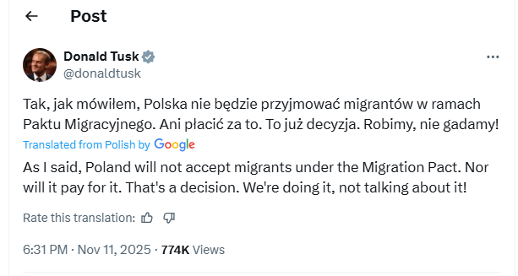
Grote verantwoordelijkheid voor lidstaten aan de grens met gebrekkige solidariteit in ruil
Verplichte, flexibele solidariteit is mager beestje
Lidstaten kunnen kiezen tussen relocatie, financiële bijdrage of ‘alternatieve vorm van ondersteuning
Solidariteitsbijdragen zijn jaarlijkse politieke koehandel
Kritische lidstaten geven al aan niet mee te werken of enkel financiële steun te geven
Minister Van Bossuyt:
“België blijft een loyale Europese partner, maar ons opvangsysteem zit nog steeds overvol. Wij verkiezen daarom om financiële bijdragen te betalen in plaats van extra asielzoekers op te nemen”
“Ik zal er alvast alles aan doen om onze eigen bijdragen zo veel mogelijk te beperken”

Slide 13
Grote verantwoordelijkheid voor lidstaten aan de grens met gebrekkige solidariteit in ruil
Verplichte, flexibele solidariteit is mager beestje
Een algemene 'pot' van minimum 30.000 relocaties en 600 miljoen euro aan financiële ondersteuning op voorstel van de Commissie.
In December 2025 vonden de lidstaat akkoord over:
  21.000 relocaties of een equivalent van €420 miljoen euro
  Volgens de Commissie zijn Griekenland, Cyprus, Italië en Spanje ontvangers van solidariteit
  België heeft 12.920.000 euro toegezegd
  Hongarije en Slovenië deden geen toezegging
Te weinig relocaties? Verantwoordelijkheidscompensaties

Slide 14
Grote verantwoordelijkheid voor lidstaten aan de grens met gebrekkige solidariteit in ruil
Scenario 1:
Registratie en screening verlopen niet goed
Lidstaten respecteren regels van verplichte asielgrensprocedure niet
Asielzoekers kunnen nog steeds doorreizen
Wantrouwen tussen lidstaten neemt toe
Scenario 2:
Lidstaten aan de buitengrens duwen meer mensen terug om grensprocedures te doen werken
Asielzoekers blijven vastzitten aan de buitengrens
Lidstaten doen niet aan relocatie en geven enkel financiële bijdragen ter ondersteuning van grensbeheer

Slide 15
Ontwerpfouten van het Pact
Grote verantwoordelijkheid voor lidstaten aan de grens met gebrekkige solidariteit in ruil
Massaal gebruik van detentie
Kortere termijnen en vrijblijvende opvangrichtlijn in tijden van non-implementatie
Toename van technische weigeringsbeslissingen, onrealistische termijnen en doolhofgewijze procedures

Slide 16
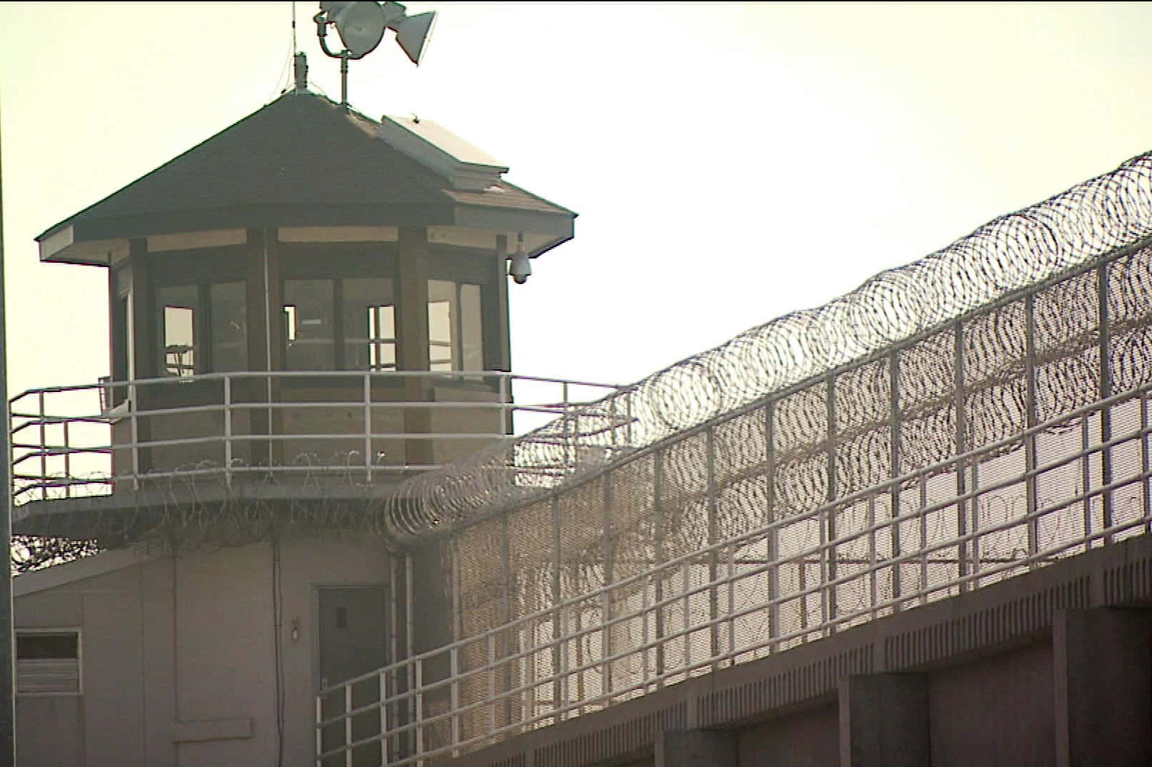
Massaal gebruik van detentie
Toereikende capaciteit van 30.000 plaatsen
Screening en asielgrensprocedure vinden plaats in detentie in juridische fictie van ‘non-entry’ op het EU grondgebied
Mogelijkheid om bewegingsvrijheid te beperken van asielzoekers, met vasthouding als sanctie
Door een ruimere definitie van ‘onderduiken’ meer mogelijkheden om asielzoekers in een Dublin procedure vast te houden
Meer mogelijkheid om mensen vast te houden voor een gedwongen terugkeer
Wetenschappelijk onderzoek spreekt gebruik van gedwongen terugkeer tegen, niet efficiënt en duur. Symboolpolitiek?

Slide 17
Ontwerpfouten van het Pact
Grote verantwoordelijkheid voor lidstaten aan de grens met gebrekkige solidariteit in ruil
Massaal gebruik van detentie
Kortere termijnen en vrijblijvende opvangrichtlijn in tijden van non-implementatie
Toename van technische weigeringsbeslissingen, onrealistische termijnen en doolhofgewijze procedures

Slide 18

Kortere termijnen en vrijblijvende opvangrichtlijn in tijden van non-implementatie
Screening aan de buitengrens (= Zaventem) binnen zeven dagen, op het grondgebied binnen drie
Asielgrensprocedure afgerond binnen 12 weken (DVZ + CGVS + RVV)
Kortere Dublin termijnen: DVZ vraagt meer personeel om tijdig Dublin beslissing te schrijven
Nieuwe verplichte versnelde behandelingsprocedure voor tien soorten aanvragen
Kortere beroepstermijnen: 10 kalenderdagen voor Dublin en versnelde behandelingsprocedure
Grootste probleem: verschil qua opvangkwaliteit wordt niet aangepakt, want opvangrichtlijn

Slide 19
Kortere termijnen en vrijblijvende opvangrichtlijn in tijden van non-implementatie
CGVS zou voor 40% tot 50% van de dossiers een beslissing moeten nemen binnen twee tot drie maanden
RVV moet in heel veel gevallen sneller een uitspraak doen, zeker in geval van een Dublin beslissing
Beide diensten geven toe dat ze nu al onvoldoende personeel hebben om dit te bolwerken
Regering plant lineaire besparingen tot 9% door te voeren op budget van de asieldiensten

Slide 20
Ontwerpfouten van het Pact
Grote verantwoordelijkheid voor lidstaten aan de grens met gebrekkige solidariteit in ruil
Massaal gebruik van detentie
Kortere termijnen en vrijblijvende opvangrichtlijn in tijden van non-implementatie
Toename van technische weigeringsbeslissingen, onrealistische termijnen en doolhofgewijze procedures

Slide 21

Toename van technische weigeringsbeslissingen
Screening
Negatieve veranderingen: minder rechten voor volgende verzoekers, brede definitie van veilig derde land en brede toepassing van grensprocedures
Procedure op het grondgebied, kortere termijnen voor beoordeling ten gronde,
Versnelde procedures worden verplicht voor 10 verschillende categorieën waaronder personen afkomstig uit land met beschermingsgraad van 20% of lager
Grensprocedures, verzoekers zijn niet op het grondgebied
Duurt 12 weken
Verplicht voor:
- Verzoekers met misleidende verklaringen
Gevaar voor nationale veiligheid of publieke orde
Verzoekers met erkenningsgraad van 20% of lager
Positieve veranderingen
Geluidsopname van het interview
Betere taakomschrijving en snellere toewijzing van voogden, met maximum aantal NBMV per voogd
Multidisciplinaire leeftijdsbeoordeling
Terugkeerbesluit moet op zelfde moment of zo snel mogelijk na afgifte van negatieve beslissing afgegeven worden

Slide 22
Toename van technische weigeringsbeslissingen
Drie soorten veilige landen, met een overkoepelende definitie van ‘doeltreffende bescherming’. Dit kan betrekking hebben op landen die Conventie van Genève niet hebben geratificeerd.
Eerste land van asiel:
land waar de persoon al de vluchtelingenstatus heeft of ‘effectieve bescherming’ geniet
Veilig derde land
de persoon had elders bescherming kunnen zoeken als iemand niet wordt bedreigd op grond van het Vluchtelingenverdrag, subsidiaire bescherming of artikel 3 EVRM
Nationale lijst en EU lijst
Veilig land van herkomst
Nationale lijst en EU lijst

Slide 23
Toename van technische weigeringsbeslissingen
Transnationale definititie van volgend verzoek zal tot meer niet-ontvankelijkheidsbeslissingen leiden: elke persoon met een eerdere finale beslissing in een andere EU-lidstaat zal als volgende verzoeker beschouwd worden
Impliciete intrekking van het verzoek: niet-opdagen op interview of niet meewerken aan medewerkingsplicht kan leiden tot impliciete intrekking wat een finale beslissing word
Ruime niet ontvankelijkheidsgronden waaronder brede toepassing van veilig derde land: connectiecriterium wordt losgelaten waardoor veilig derde land in drie gevallen toegepast kan worden:
  Persoon heeft hier verbleven
  Persoon is hier doorgereisd
  Persoon heeft enkele band met het veilig derde land, maar BE heeft overeenkomst met dit land “waarbij de gegrondheid van de verzoeken om effectieve bescherming van verzoekers die onder die overeenkomst of regeling vallen, moet worden onderzocht”
Meer Dublin beslissingen voor een langere periode: Na een Dublin beslissing kan verantwoordelijke lidstaat voor periode van drie jaar verantwoordelijk blijven mits onderduiken
Meer opvangweigeringen: transnationale definitie van volgend verzoek zal leiden tot meer opvangweigeren (België past dit al toe)
Gevolg? Meer mensen die buiten de opvang verblijven zonder ooit ten gronde gehoord te worden. Wat met procedurele rechtvaardigheid?

Slide 24
Wat brengt de toekomst
Screening en asielgrensprocedure werkt, met een goed functionerend solidariteitsmechanisme als beloning voor lidstaten aan de grens
Lidstaten investeren in asiel- en opvangsystemen waardoor kortere termijnen worden gehaald en verzoekers sneller beslissing hebben over hun toekomst
Screening en asielgrensprocedure werken niet, ondermaatse kwaliteit en grootschalige detentie. Dit versterkt de negatieve framing rond irreguliere binnenkomsten en migratie, waardoor pushbacks enige antwoord zijn.
Lidstaten investeren onvoldoende in asiel- en opvangsystemen waardoor status quo op het grondgebied behouden blijft, met risico dat meer verzoekers nooit een ten gronde beslissing kregen en zij oneindig blijven doorreizen binnen de EU.

Slide 25
Wat doet Vluchtelingenwerk?
Ondersteunen van eerstelijnsdiensten via
Infolijn: 02 225 44 11, 09:00 – 12:30
  Toegankelijk voor iedereen met vragen over vreemdelingenrecht
  Belangrijke signaalfunctie voor beleidswerk
Vormingsreeks over EU Pact: 08/10, 15/10 en 22/10
  Online webinar reeks
  Toegankelijk voor iedereen, gratis voor leden & vrijwilligers
  Enige voorkennis over asiel & migratie vereist
Nieuwsbrief focus op bescherming
  Viermaandelijks, inschrijven kan via https://vluchtelingenwerk.be/juridische-nieuwsbrief
  Beknopte beleidsupdates met links naar uitgebreide standpunten, persberichten en nieuwsberichten

Slide 26
Wat doet Vluchtelingenwerk?
Eigen narratief blijven pushen
  Sterker met nieuwkomers
  De brug: een alternatief model voor morgen
Evaluatie van implementatie van EU Pact in het najaar van 2027
Kwaliteitsvolle informatievoorziening aan Belliard, Cube, Legal Helpdesk en andere plaatsen via Startpunt
Strategisch procederen tegen wetswijzigingen waar opportuun
Vormingen voor advocaten en eerstelijnsdiensten in Brussel

